Slide 1
স্বা
গ
ত

Slide 2
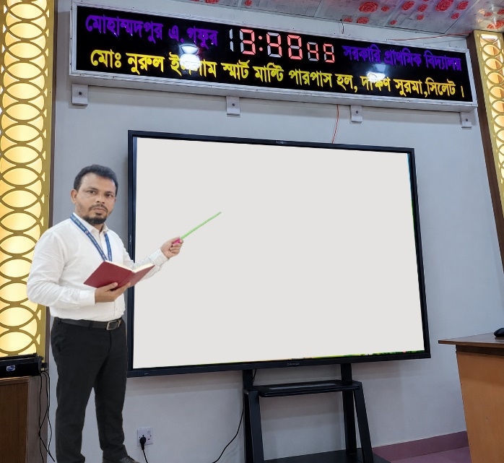
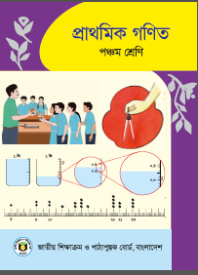

মোঃ কয়েছ আহমদ
শ্রেণি- পঞ্চম
বিষয়- প্রাথমিক গণিত
পাঠঃ- ভগ্নাংশ
সময়- ৫০ মিনিট।
সহকারী শিক্ষক
মোহাম্মদপুর এ. গফুর সপ্রাবি
দক্ষিণ সুরমা, সিলেট।
মোবাইল: 01710504502

Slide 3
শিখনফল
এই পিরিয়ড শেষে শিক্ষার্থীরা
৩.২.১ কোন ভগ্নাংশের একাধিক সমতুল ভগ্নাংশ গঠন করতে
পারবে।
৩.২.২ অসমহরবিশিষ্ট‌ একাধিক ভগ্নাংশকে লঘিষ্ঠ আকারে প্রকাশ
করতে পারবে।

Slide 4

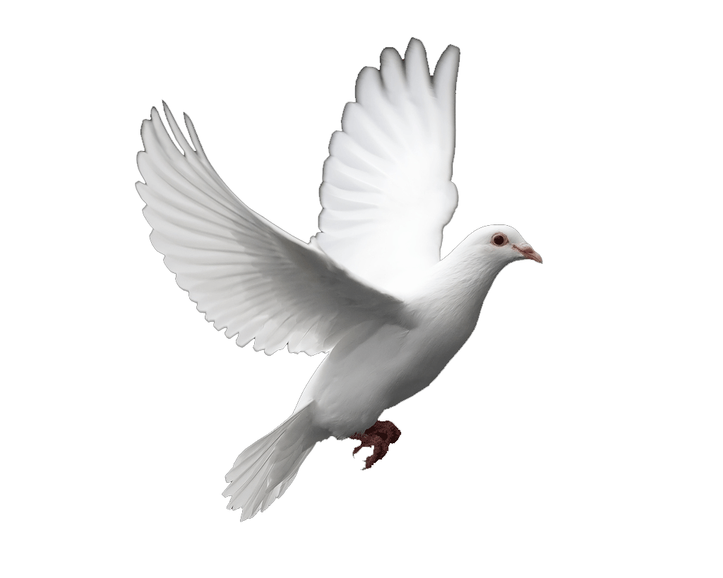
আজকের পাঠ
সমতুল ভগ্নাংশ গঠন

Slide 5

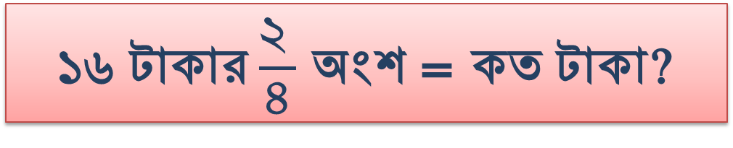

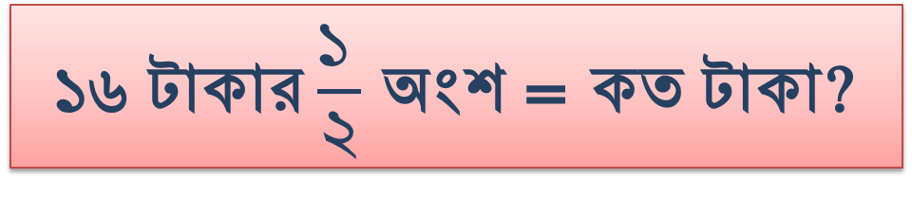
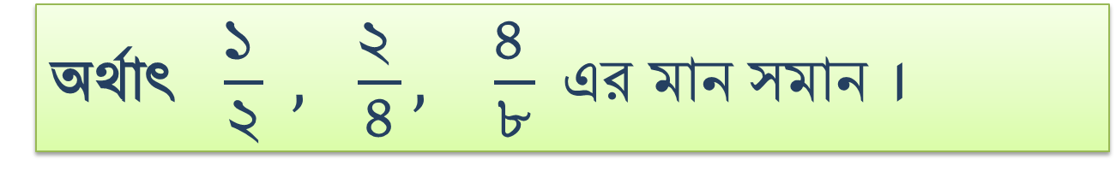
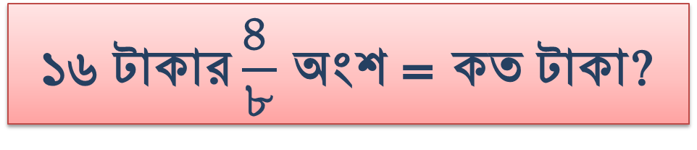
চলো নিচের প্রশ্নগুলোর উত্তর জেনে নেই-
১৬ টাকার $\frac{১ }{২}$ অংশ = কত টাকা?
১৬ টাকার $\frac{৪ }{৮}$ অংশ = কত টাকা?
১৬ টাকার $\frac{২ }{৪}$ অংশ = কত টাকা?
৮ টাকা
অর্থাৎ $\frac{১ }{২} , \frac{২ }{৪}, \frac{৪ }{৮} এর মান সমান$ ।
দেখা যাচ্ছে প্রতিবারই টাকার পরিমান সমান অর্থৎ ৮ টাকা।
অর্থাৎ $\frac{১ }{২} , \frac{২ }{৪}, \frac{৪ }{৮}$ ভগ্নাংশগুলো একে অপরের সমতুল ভগ্নাংশ।

Slide 6
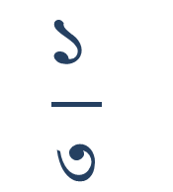

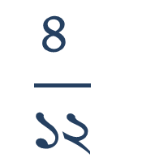
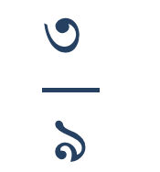
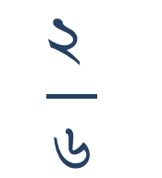
এবার দেখি $\frac{১ }{৩}$ এর সমতুল ভগ্নাংশ কীভাবে তৈরি করা যায়।
×৩
×৪
×২
$$\frac{৩ }{৯}$$
$$\frac{৪ }{১২}$$
$$\frac{২ }{৬}$$
$$\frac{১ }{৩}$$
×২
×৪
×৩

Slide 7
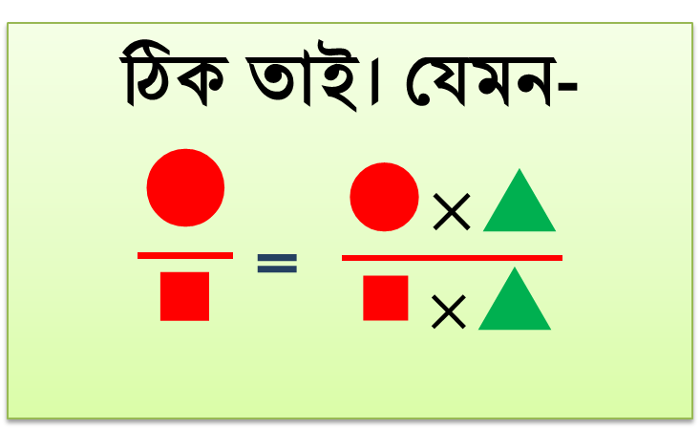
কোন ভগ্নাংশের হর এবং লবকে একই সংখ‌্যা দ্বারা গুণ করলে ঐ ভগ্নাংশের সমতুল ভগ্নাংশ পাওয়া যায়।
ঠিক তাই। যেমন-
$\frac{}{⎯}$ = $\frac{×π}{⎯×π}$

Slide 8

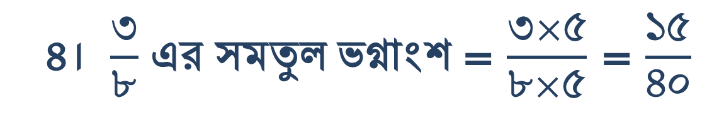
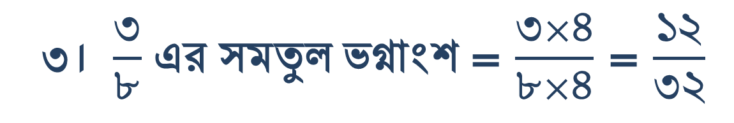
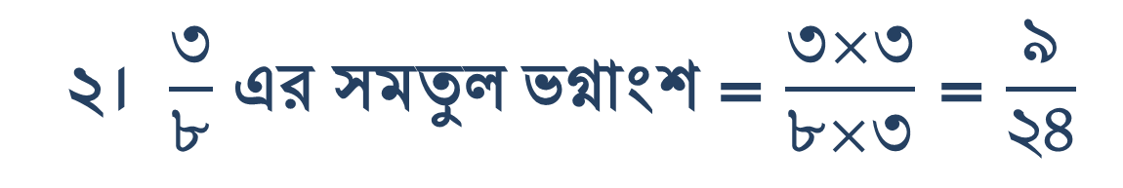
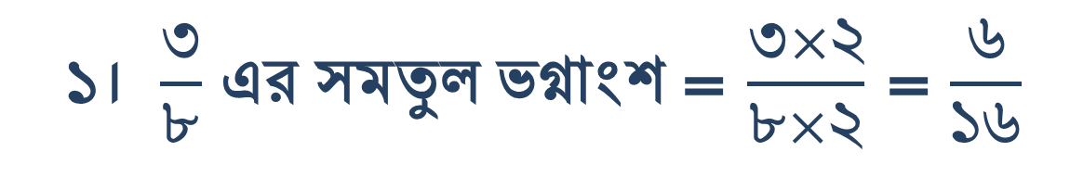
এবার $\frac{৩}{৮}$ এর ৪টি সমতুল ভগ্নাংশ তৈরি করি-
১। $\frac{৩}{৮}$ এর সমতুল ভগ্নাংশ = $\frac{৩×২}{৮×২}$ = $\frac{৬}{১৬}$
২। $\frac{৩}{৮}$ এর সমতুল ভগ্নাংশ = $\frac{৩×৩}{৮×৩}$ = $\frac{৯}{২৪}$
৩। $\frac{৩}{৮}$ এর সমতুল ভগ্নাংশ = $\frac{৩×৪}{৮×৪}$ = $\frac{১২}{৩২}$
৪। $\frac{৩}{৮}$ এর সমতুল ভগ্নাংশ = $\frac{৩×৫}{৮×৫}$ = $\frac{১৫}{৪০}$
Notes:
কবিতার অডিও রেকড দেওয়া আছে

Slide 9
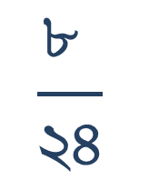

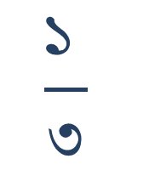
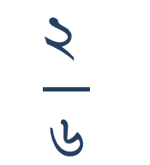

এবার দেখি $\frac{৮}{২৪}$ এর সমতুল $\frac{৪}{১২}$, $\frac{২}{৬}$ ও $\frac{১}{৩}$ কীভাবে তৈরি করা যায়।
÷৪
÷৮
÷২
$$\frac{২ }{৬}$$
$$\frac{১ }{৩}$$
$$\frac{৪ }{১২}$$
$$\frac{৮ }{২৪}$$
÷২
÷৮
÷৪

Slide 10
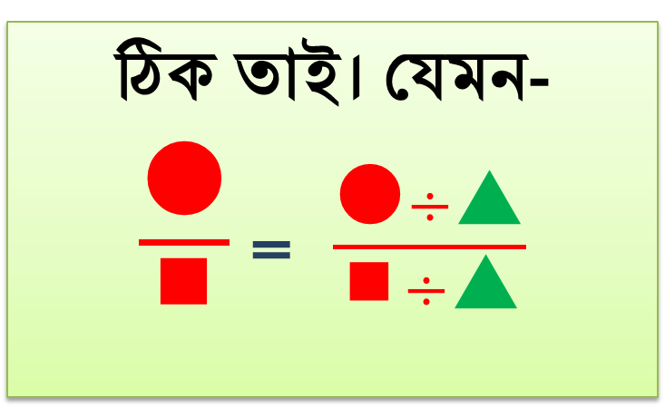
কোন ভগ্নাংশের হর এবং লবকে একই সংখ‌্যা দ্বারা ভাগ করলেও ঐ ভগ্নাংশের সমতুল ভগ্নাংশ পাওয়া যায়।
ঠিক তাই। যেমন-
$\frac{}{⎯}$ = $\frac{÷π}{⎯÷π}$

Slide 11

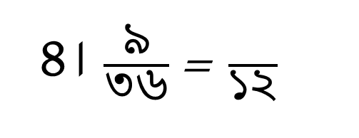
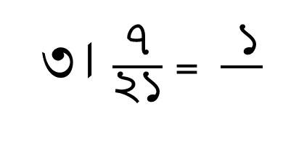
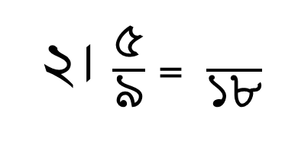
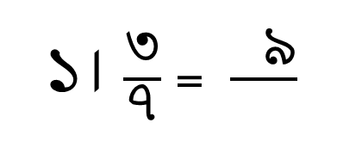
জোড়ায় আলোচনা করে নিচের খালি ঘরে সংখ‌্যাগুলো বসাও-
১। $\frac{৩}{৭}$ = $\frac{ ৯}{◻}$
২। $\frac{৫}{৯}$ = $\frac{ }{১৮}$
৩। $\frac{৭}{২১}$ = $\frac{ ১}{◻}$
৪। $\frac{৯}{৩৬}$ = $\frac{ }{১২}$

Slide 12
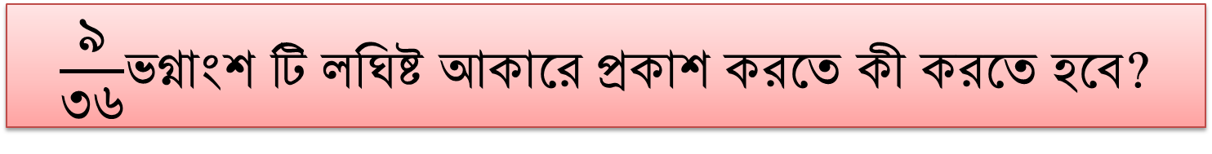

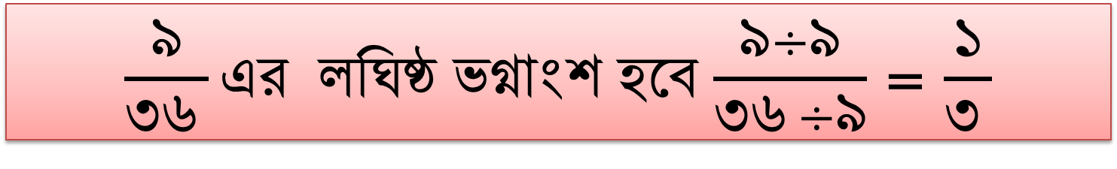
$\frac{৯}{৩৬}$ভগ্নাংশ টি লঘিষ্ট আকারে প্রকাশ করি-
$\frac{৯}{৩৬ }এর$লঘিষ্ঠ ভগ্নাংশ হবে $\frac{৯÷৯}{৩৬ ÷৯}$ = $\frac{১}{৩ }$
$\frac{৯}{৩৬}$ভগ্নাংশ টি লঘিষ্ট আকারে প্রকাশ করতে কী করতে হবে?
$তাহলে ৩৬ এবং ৯ এর গসাগু দ্বারা ভাগ করতে হবে।$
কোন ভগ্নাংশকে লঘিষ্ঠ আকারে প্রকাশ করতে হলে ঐ ভগ্নাংশের লব ও হরকে গরিষ্ঠ সাধারণ গুণনীয়ক (গসাগু) দ্বারা ভাগ করতে হয়।
ঠিক তাই। ৩৬ এবং ৯ এর গসাগু ৯ দ্বারা ভাগ প্রক্রিয়ার মাধ‌্যমে সমতুল সমতুল ভগ্নাংশে রুপান্তর করলেই ভগ্নাংশটি লঘিষ্ঠ হবে।
ভগ্নাংশটির লব এবং হরকে এমন একটি বড় সংখ‌্যা দ্বারা ভাগ করতে হবে যা দ্বারা লব এবং হর উভয়কে নিঃশেষে ভাগ করা যায়।

Slide 13
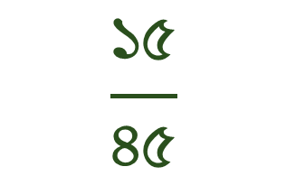
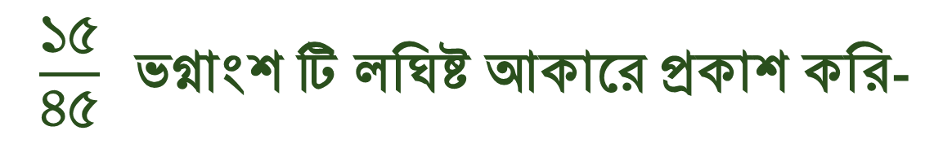
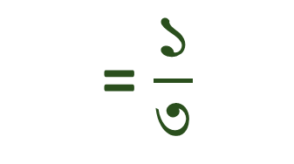


$\frac{১৫}{৪৫}$ ভগ্নাংশ টি লঘিষ্ট আকারে প্রকাশ করি-
১
৩
লব এবং হরকে ৩ দ্বারা ভাগ করে।
লব এবং হরকে ৫ দ্বারা ভাগ করে।
$$\frac{১৫}{৪৫}$$
= $\frac{১}{৩}$
৯
৩
অথবা
১
$$\frac{১৫}{৪৫}$$
= $\frac{১}{৩}$
লব এবং হরকে ১৫ দ্বারা ভাগ করে।
৩

Slide 14
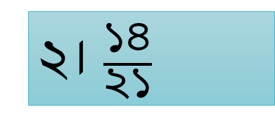
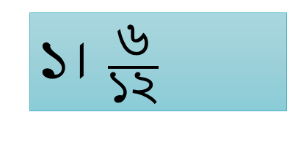
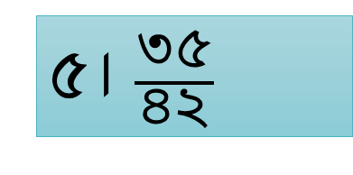
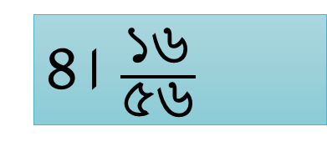
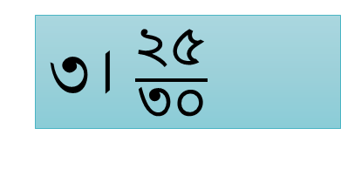
দলে আলোচনা করে নিচের ভগ্নাংশগুলোকে লঘিষ্ঠ আকারে প্রকাশ কর-
১।$\frac{৬}{১২}$
৪। $\frac{১৬}{৫৬}$
২। $\frac{১৪}{২১}$
৫। $\frac{৩৫}{৪২}$
৩। $\frac{২৫}{৩০}$

Slide 15
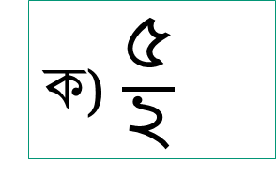
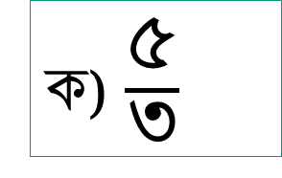
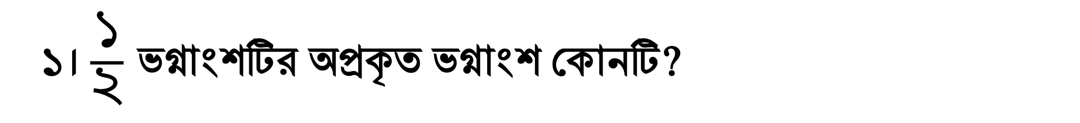
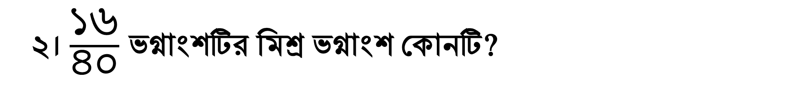
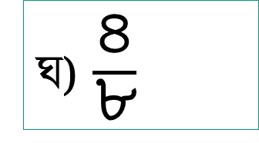
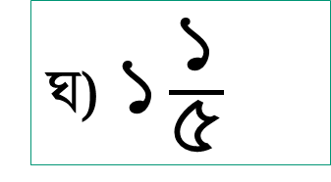
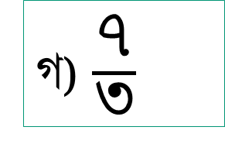
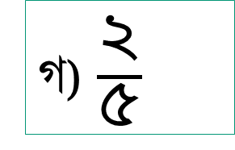

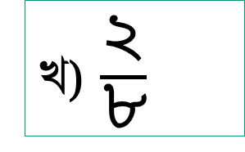
নিচের প্রশ্নগুলোর সঠিক উত্তরে টিক চিহ্ন দাও-
১। $\frac{১}{২}$ ভগ্নাংশটির অপ্রকৃত ভগ্নাংশ কোনটি?
ঘ) $\frac{৪}{৮}$
আবার চেষ্টা কর
ক) $\frac{৫}{৩}$
খ) $\frac{৫}{২}$
গ) $\frac{৭}{৩}$
সঠিক উত্তর
২। $\frac{১৬}{৪০}$ ভগ্নাংশটির মিশ্র ভগ্নাংশ কোনটি?
খ) $\frac{২}{৮}$
ঘ) $১\frac{১}{৫}$
সঠিক উত্তর
ক) $\frac{৫}{২}$
গ) $\frac{২}{৫}$
আবার চেষ্টা কর

